Slide 1
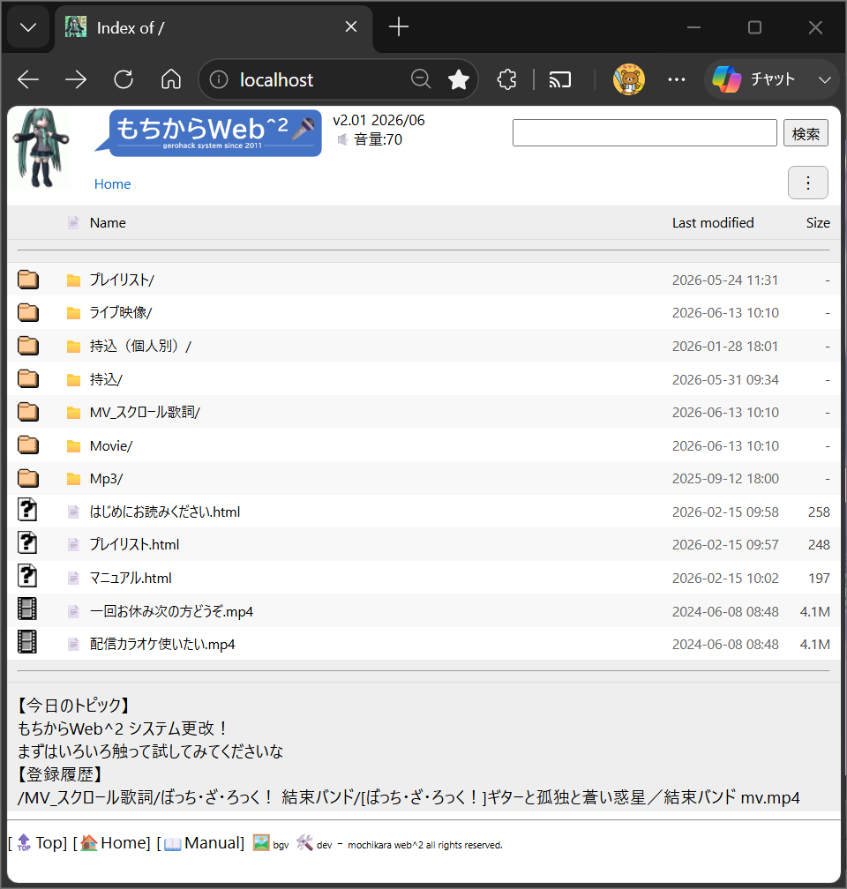
２
４
１
３
５
６
７
８
９

Slide 2
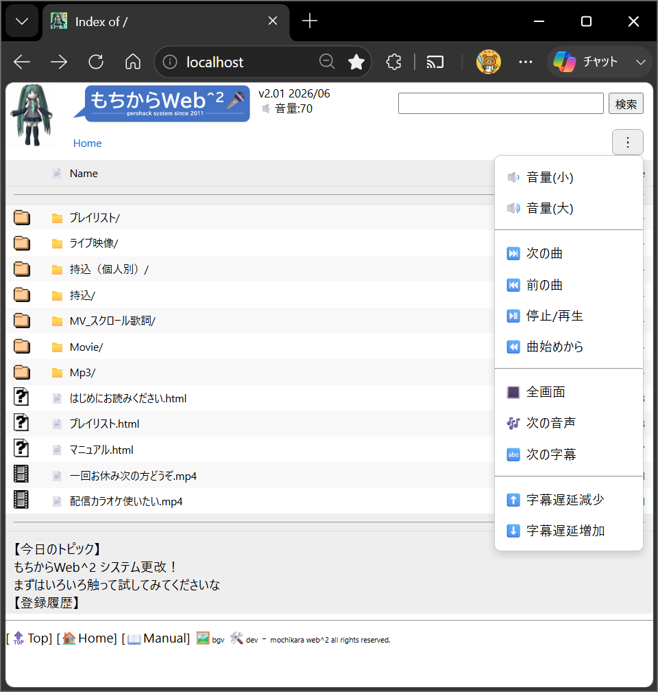
１
２
３
４
５
６

Slide 3
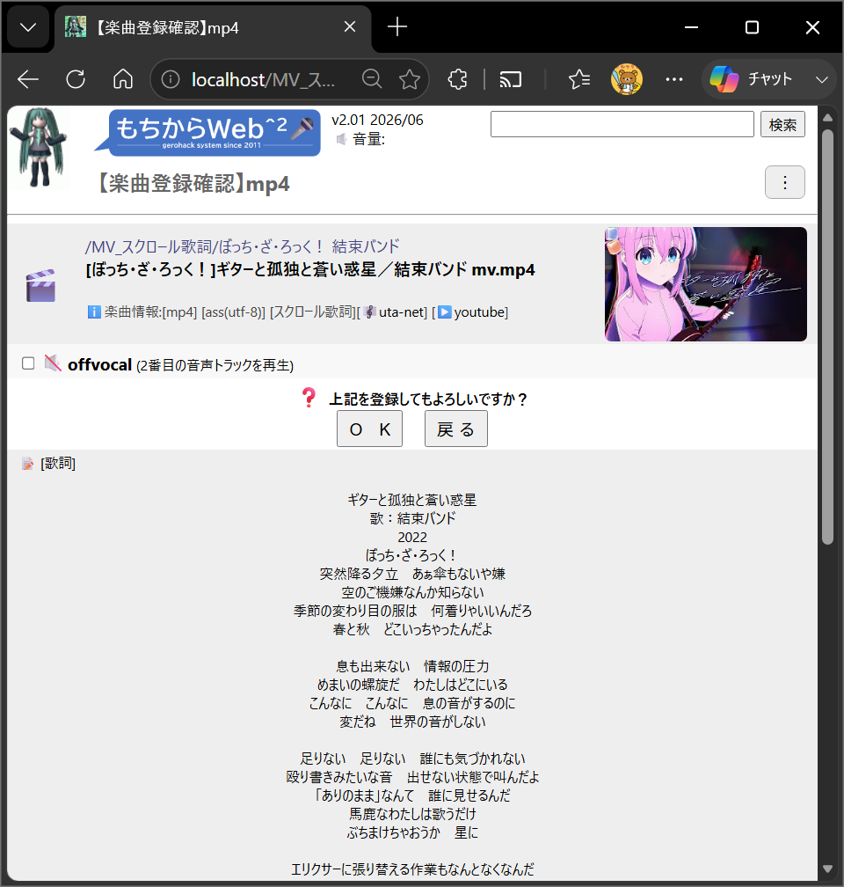
２
１
３
５
４

Slide 4
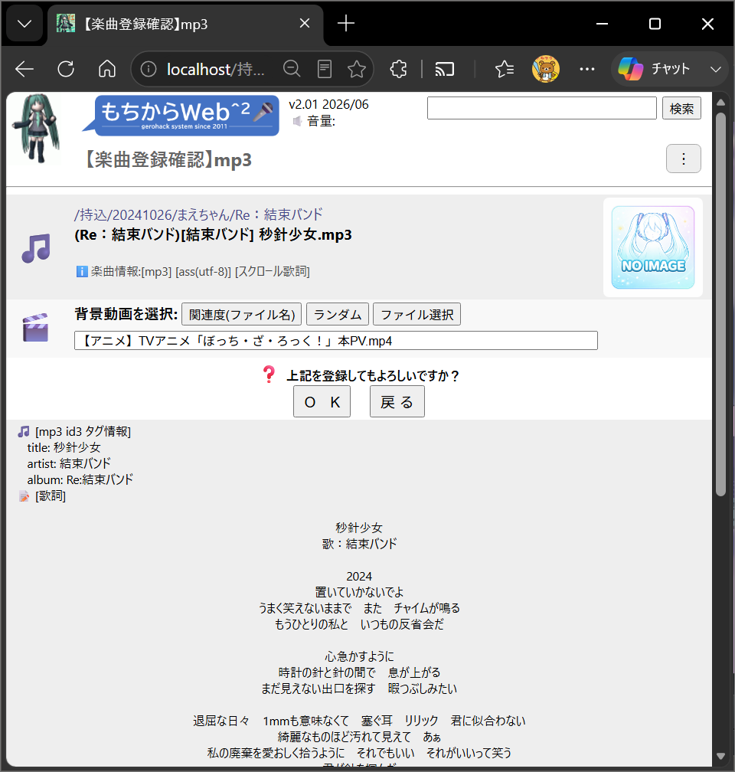
１
２
３

